Slide 1
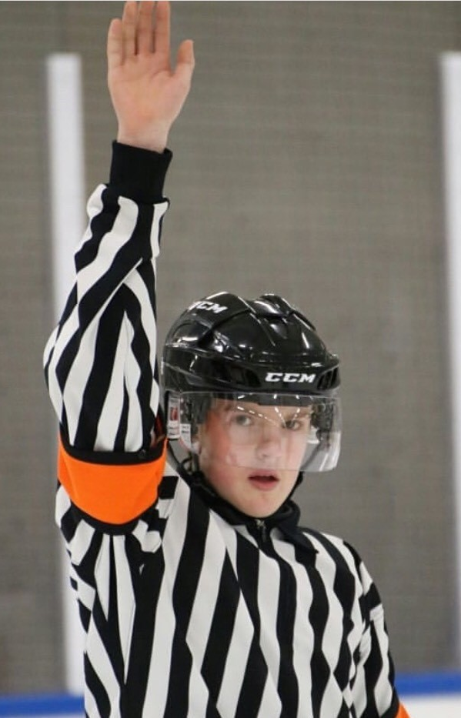
Grunder i TSM-OVR
En genomgång för resultatrapportörer.
Det är du som protokollförare som har huvudansvar i sekretariatet.

Slide 2
Videolänkar för utbildning
Logga in i TSM-OVR https://youtu.be/UcfS_4zB1Zg
TSM- OVR matchförberedelser https://youtu.be/xprDtBRNUpg
TSM-OVR Matchrapportering https://youtu.be/XaKRKcC7Zc0
För att komma åt manualer mm så använd denna länk https://adm.swehockey.se du använder samma användarnamn och lösenord som till TSM-OVR. Här hittar du också programmet TSM-OVR för nedladdning till din dator. Du tilldelas login av er TSM- administratör i föreningen.

